Slide 1
Design Patterns
Mirko Bobanović

Slide 2
Factory Method
Definira interface za stvaranje objekta, ali prepušta sub-klasama da odluče koju instancu stvoriti.

Slide 3
Factory Method
Factory Method dopušta klasi da odgodi (prepusti) instanciranje sve do sub-klasa.
Stvara se interface klase A, koji stvara objekt klase B.

Slide 4
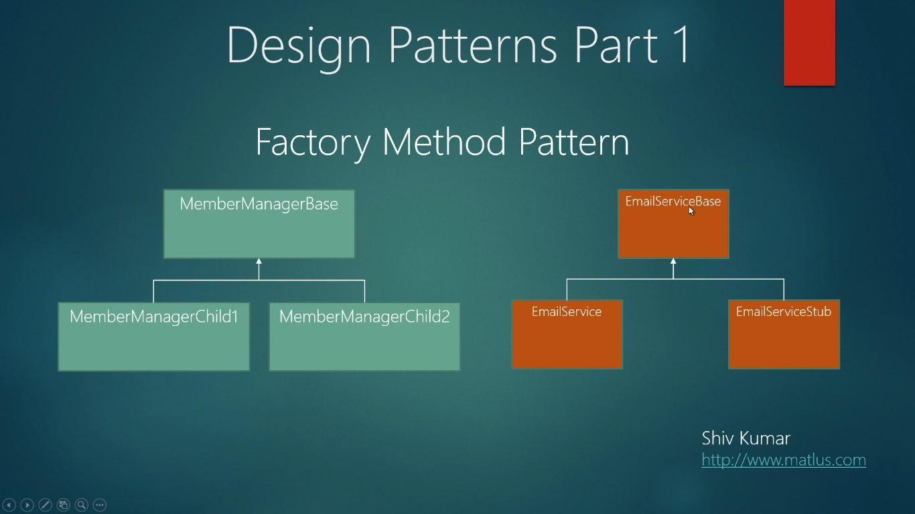
Factory Method

Slide 5
Factory Method
Sub-klase klase A prepisuju (Override) metodu za instanciranje objekta klase B i time određuju koja će se instanca klase B instancirati.

Slide 6
Factory Method
Za razumijevanje Factory Metode, najlakše je navesti primjer abstraktne klase kojoj je jedna od abstraktnih metoda ta da instancira objekt druge klase.

Slide 7
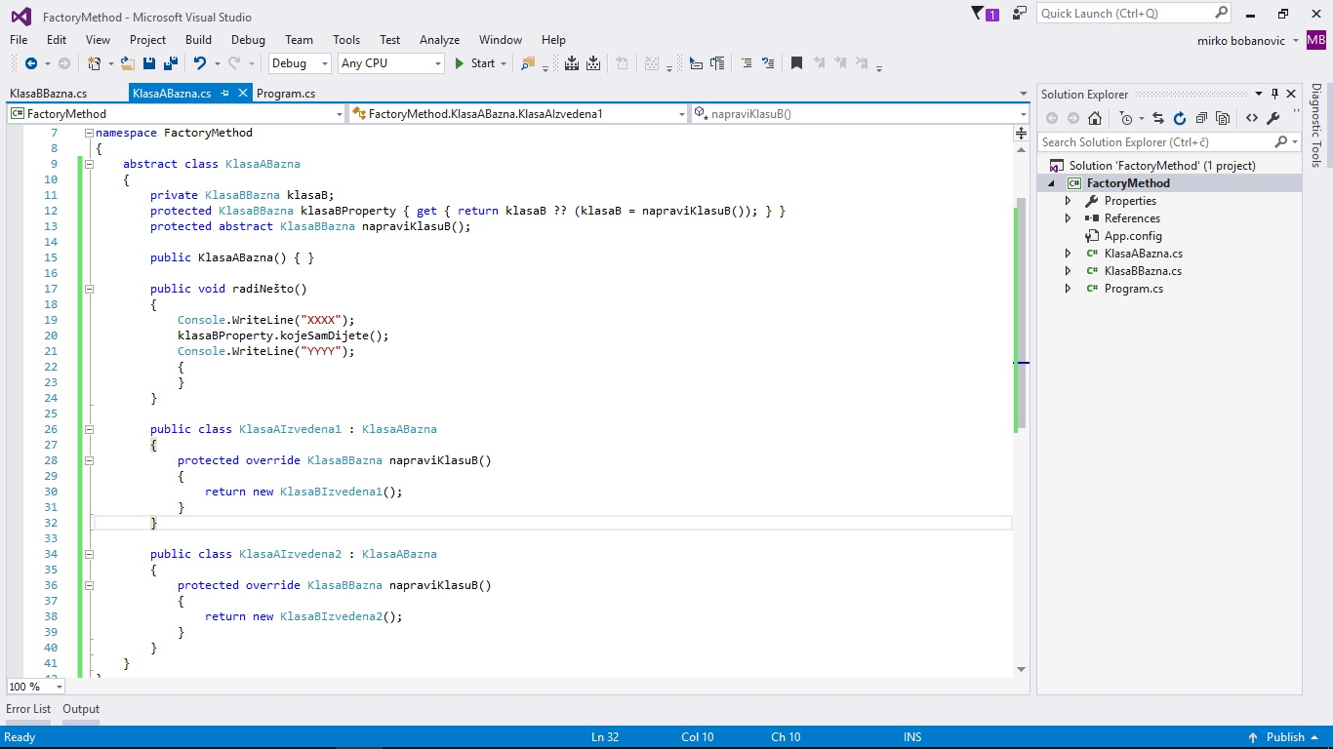
Factory Method

Slide 8
Factory Method
U apstraktnu klasu Bazna A stavili smo kao člana apstraktnu klasu Bazna B.
Postavili property koji nam vraća Baznu B ako postoji, a ako ne postoji, poziva factory metodu napraviKlasuB();

Slide 9
Factory Method
Factory metoda napraviKlasuB je apstraktna.
Time se postiže učinak factory metoda. Izvedene klase se instanciraju i implementiraju metodu apstraktne bazne klase.

Slide 10
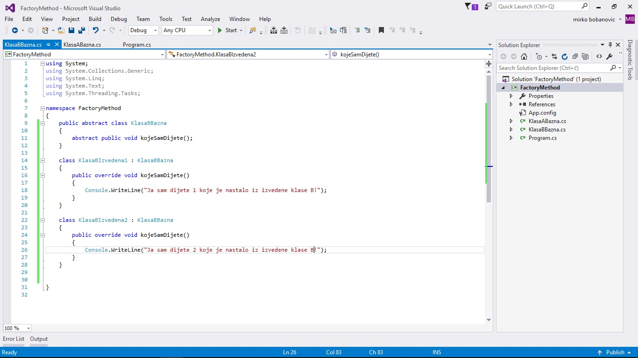
Factory Method

Slide 11
Factory Method
U Main-u instanciramo izvedenu klasu BazneKlaseA, te pozivamo metodu: radiNešto();
Ona poziva KlasaBProperty koji nam stvara nasljeđenu instancu klase B, ovisno o tome koja instanca bazne klase A ju je pozvala.

Slide 12
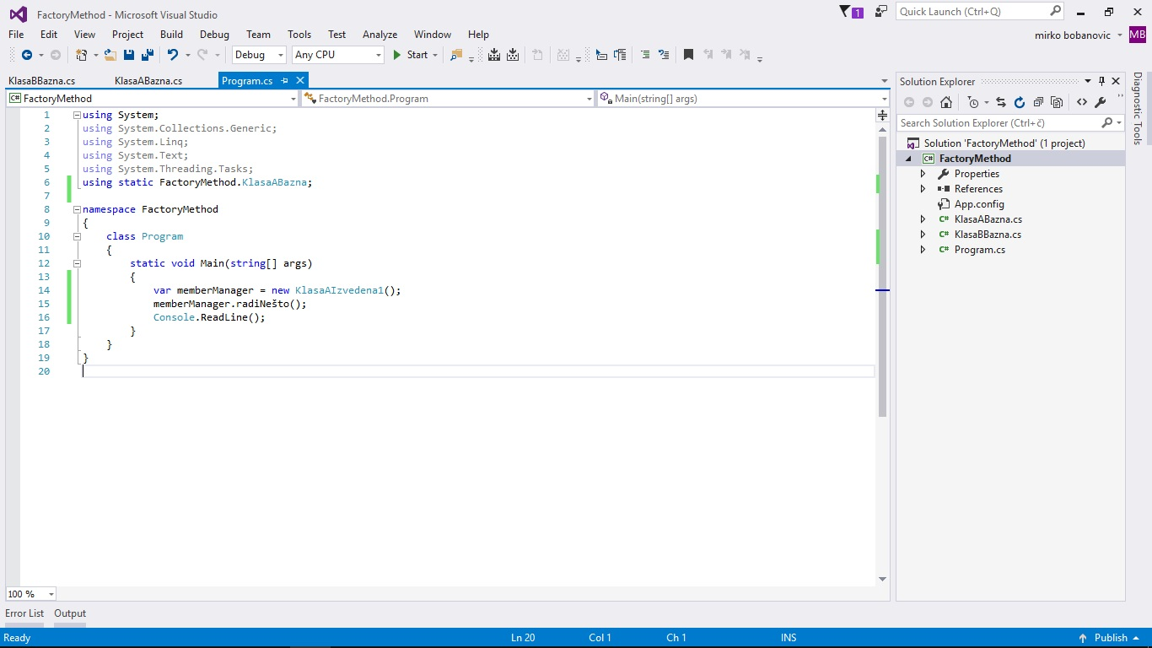
Factory Method

Slide 13
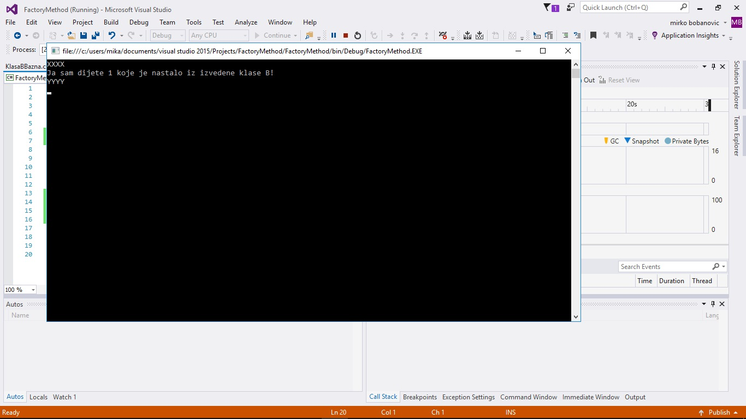
Factory Method

Slide 14
Factory Method
Promjenom instance BazneKlaseA, mijenjamo koja će se izvedena instanca BazneKlaseB stvoriti.

Slide 15
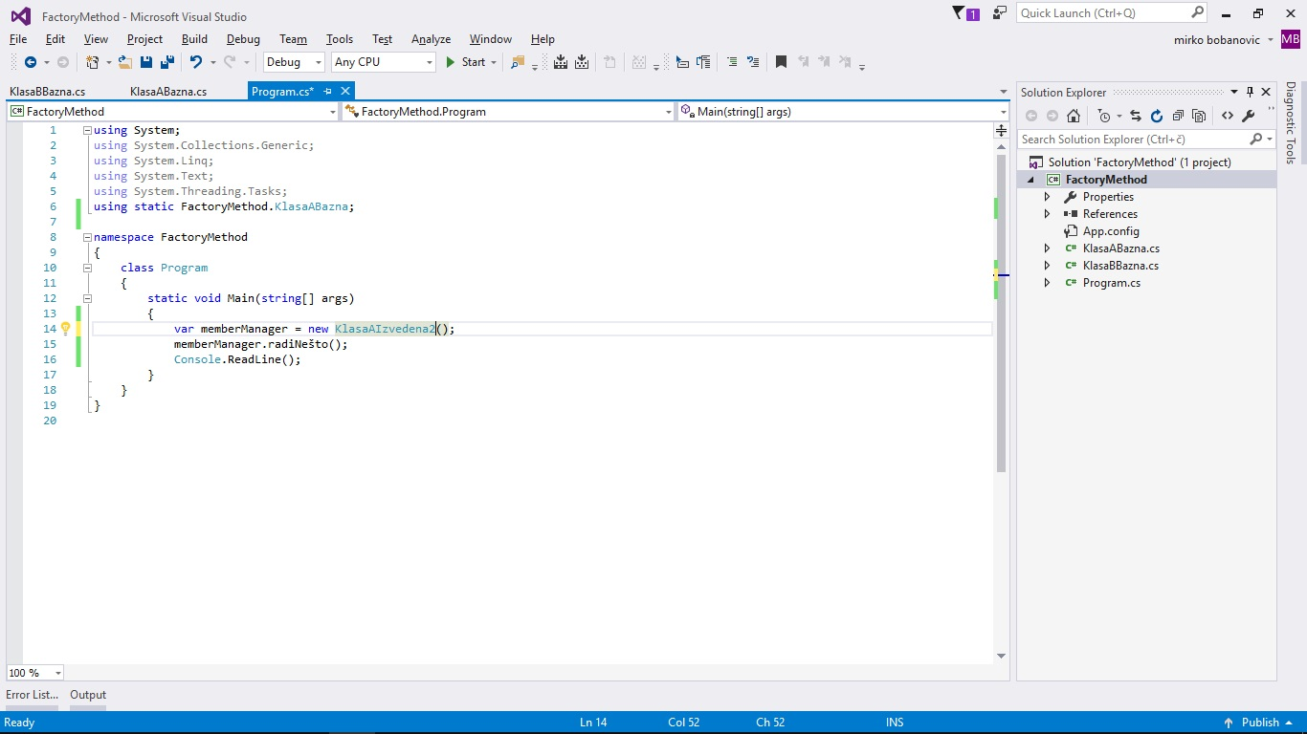
Factory Method

Slide 16
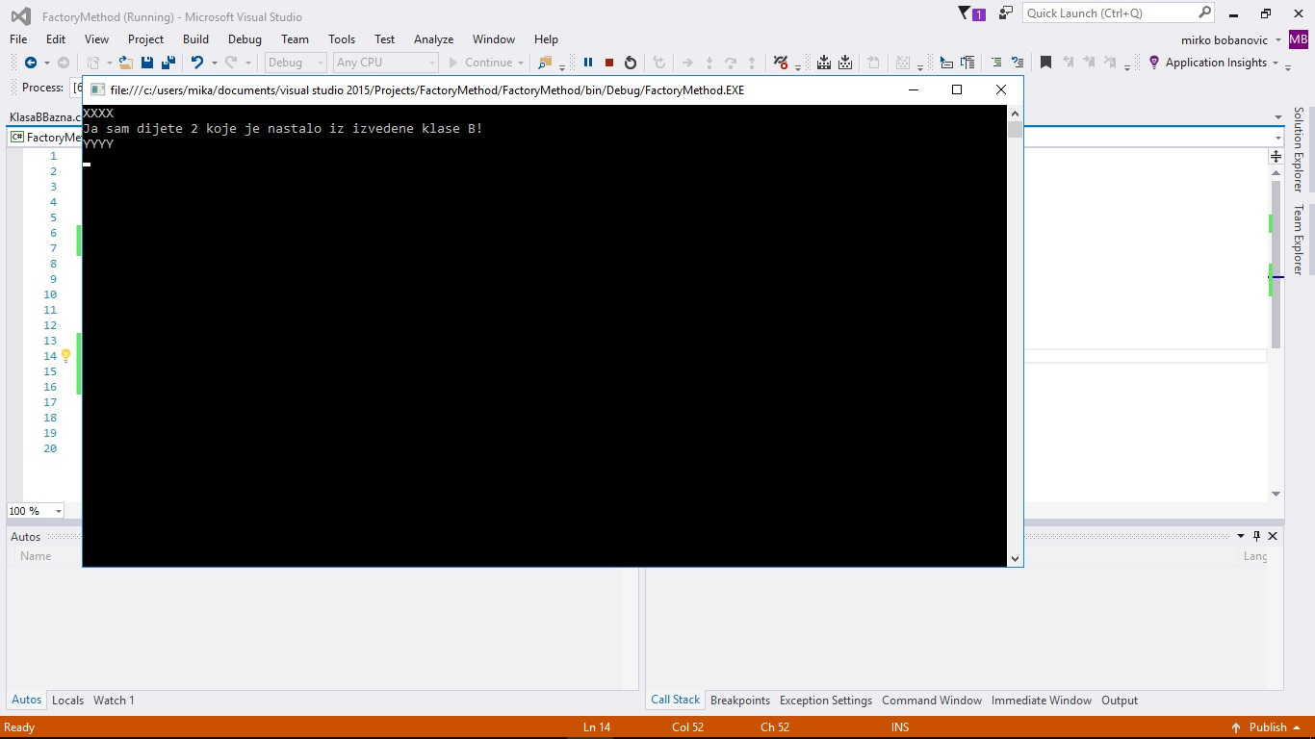
Factory Method

Slide 17
Factory Method
Link na GitHubu:
https://github.com/MirkoBobanovic2/Seminar---Factory-Method/tree/master

